Slide 1

华东师范大学 李泽浩
REPORT
计算机视觉
10185102142

Slide 2
传统方法部分
图像特征提取
01
04
光流计算
02
05
二值图像的创建与特征计算
运动目标跟踪
纹理特征计算方法
03
06
图像分割（非深度学习方法）

Slide 3
1. 图像特征提取
/01

Slide 4
1.1 图像特征提取
特征提取是计算机视觉和图像处理中的一个概念。它指的是使用计算机提取图像信息，决定每个图像的点是否属于一个图像特征。特征提取的结果是把图像上的点分为不同的子集，这些子集往往属于孤立的点、连续的曲线或者连续的区域。特征的好坏对泛化性能有至关重要的影响。
常用的特征提取方法有SIFT以及SURF特征提取方法。
本次实验主要使用MATLAB以及Python3语言下的OpenCV库实现常用的特征提取方法，并且利用这些常用的特征提取方法进行图像拼接。

Slide 5
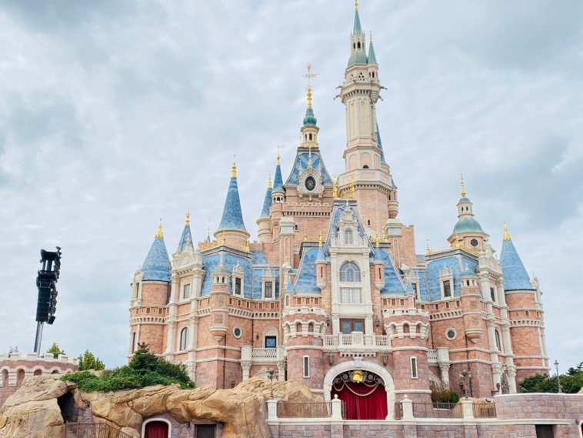
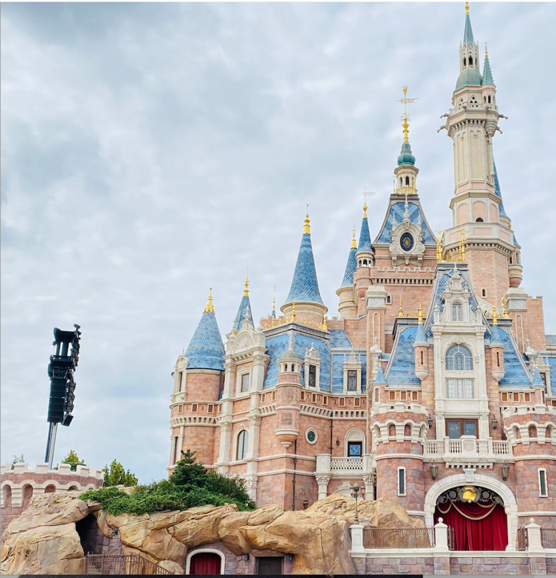
1.2 SIFT
SIFT，即尺度不变特征变换(Scale -invariant feature transform，SIFT) ，是用于图像处理领域的一种描述。这种描述具有尺度不变性，可在图像中检测出关键点，是一种局部特征描述子。SURF,即加速稳健特征，是一种稳健的局部特征点检测和描述算法，也是SIFT的一种优化加速。
本次实验在MATLAB中对图像使用SURF方法进行特征检测
给出右侧图片
为了实现后面的图像拼接，截取左侧百分之75的部分进行图像特征提取，如下

Slide 6
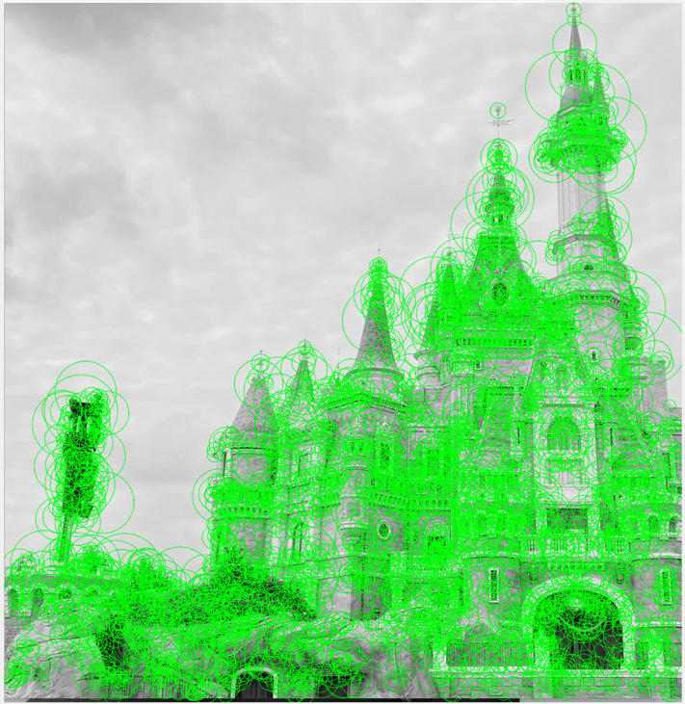
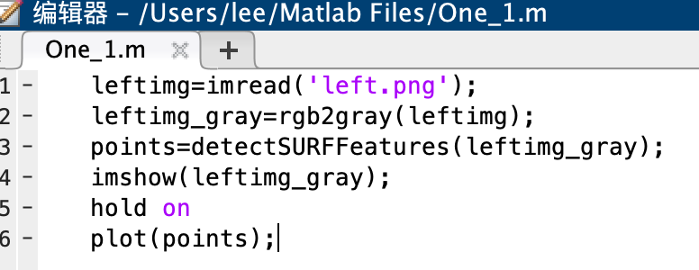
1.3 实验部分
所有特征点结果如下
在对其进行 SURF 特征检测的过程中，首先需要将其转化为灰度图，然后再使用 MATLAB 中的计算机视觉工具箱进行特征检测

Slide 7
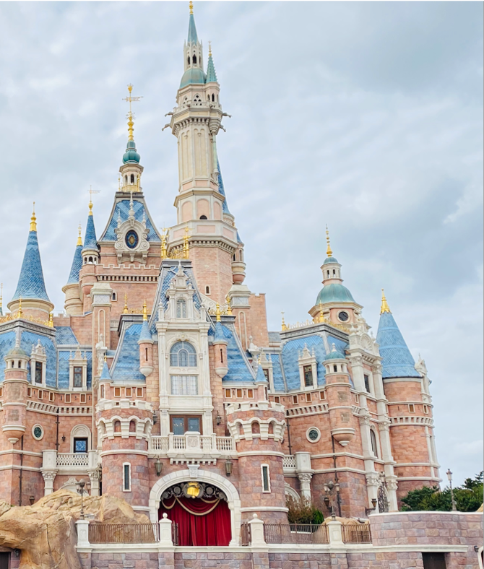
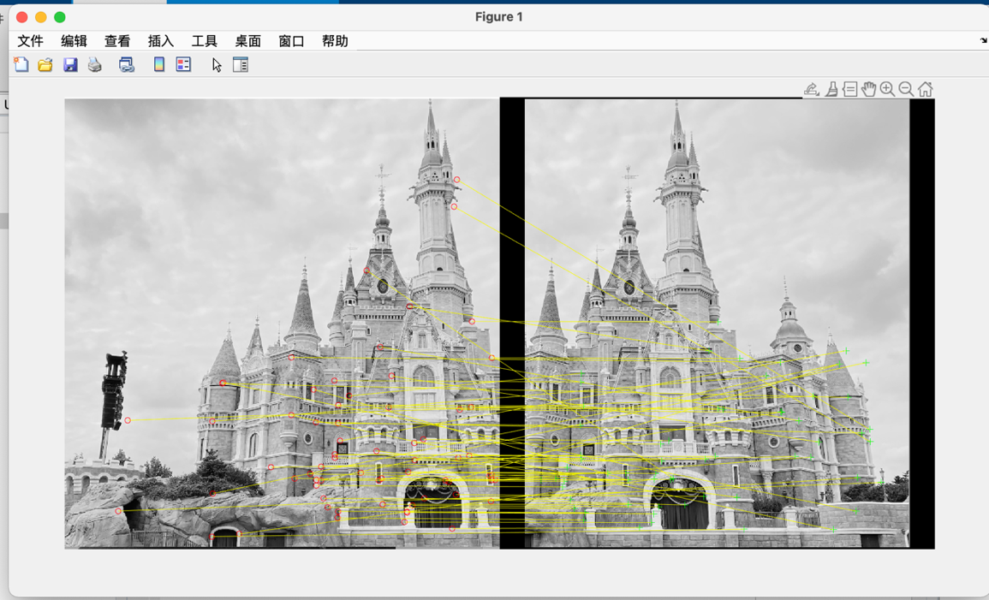
1.4 图像拼接
这两张图片有重合部分，可以对其进行特征点匹配，特征点匹配是很多图像特征信息应用的先导步骤。
在进行匹配之前，首先要计算两个图像的特征点，然后找到相邻特征，最后进行匹配。结果如下
原图右侧百分之75部分

Slide 8
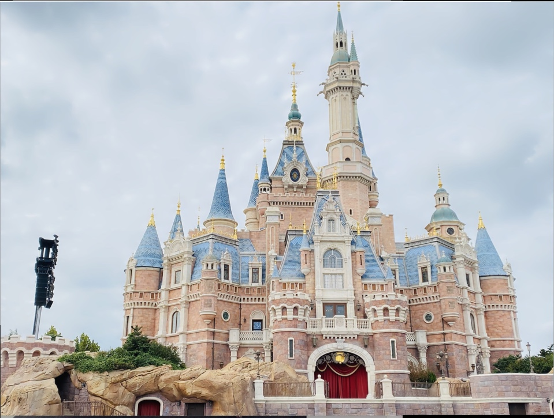
1.5 补充
后发现在 OpenCV 中，提供了 Stitcher 类来进行基于特征匹配的图像分析，进行图像拼接的代码如下所示
import numpy as np
import cv2
leftimg = cv2.imread('left.jpg')
rightimg = cv2.imread('right.jpg')
st = cv2.Stitcher_create()
res,p = st.stitch([leftimg,rightimg])
cv2.imwrite('result.jpg',p)
cv2.waitKey(0)
Result结果图如右侧所示

Slide 9
2. 二值图像的创建与特征计算
/02

Slide 10
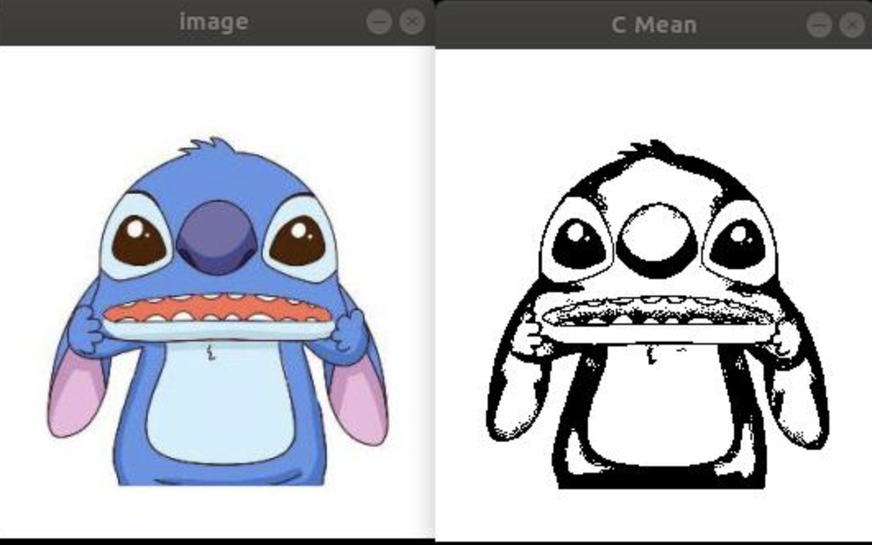
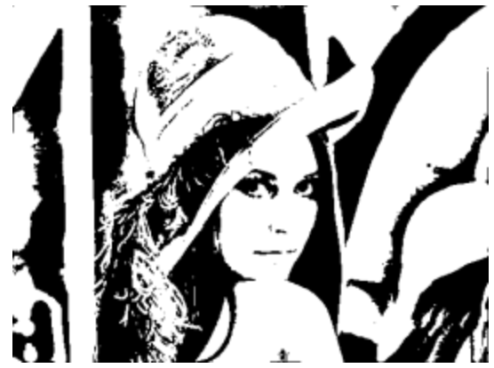
2.1 二值图像
二值图像是指将图像上的每一个像素只有两种可能的取值或灰度等级状态，人们经常用黑白、 B&W、单色图像表示二值图像，二值图像在计算机视觉中有广泛的应用，例如车牌识别以及字符提取。

Slide 11
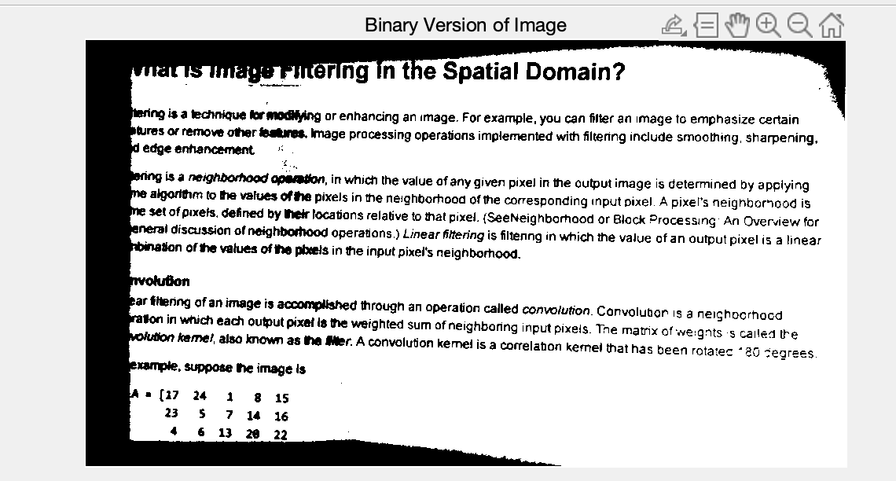
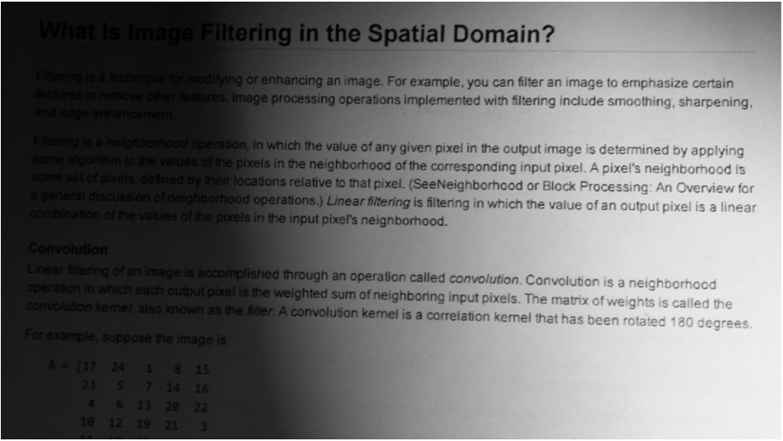
2.2 实验部分
本次实验在 MATLAB 环境下实现图像的二值化并进行特征计算，给出如下图片
在 MATLAB 中对其进行二值化，采用自适应的方式确定阈值

Slide 12
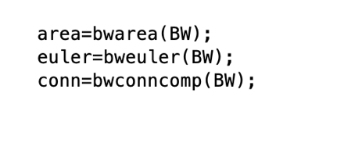
2.3 补充
通过二值图像，可以提取很多特征，例如面积、欧拉数以及连通分量。
二值图像的面积大致对应于图像中 on 像素的总数，但可能不完全相同，因为不同像素图案 的加权不同。
二值图像的欧拉数是图像中对象的总数减去这些对象中孔的总数。
二值图像的极大连通子图是二值图像的连通分量。
计算这些特征的代码如下所示
计算可得二值图像的面积为 2.3917 × 106，欧拉数为-629，总共有 510 个连通分量。
在这张图片中，on 像素对应背景，其余像素对应文字，因此将二值图像 BW 取反后再计算 面积可以得到文字的面积，计算结果为 2.6355 × 105。

Slide 13
3. 纹理特征计算方法
/03

Slide 14
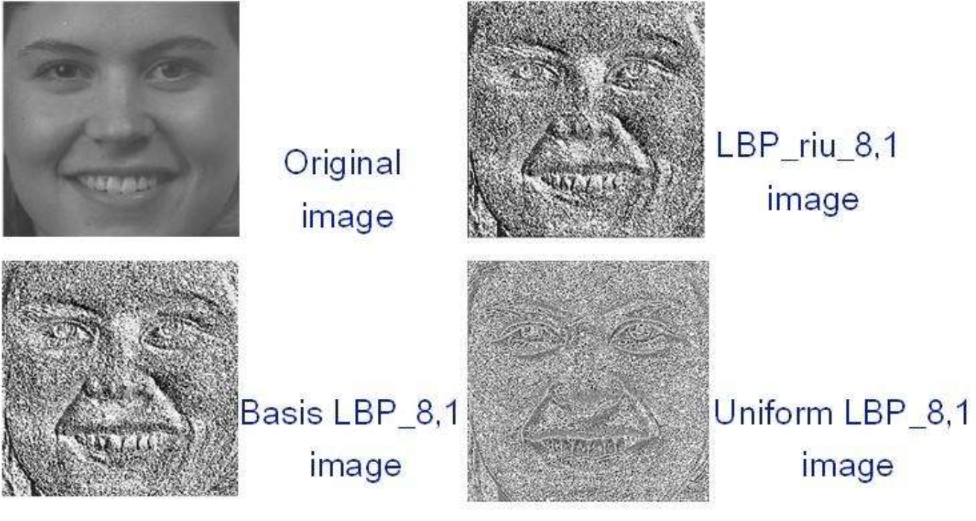
3.1 图像纹理
图像纹理是指按照一定规则对元素或者基元进行排列所形成的重复模式，在数字图像处理以及计算机视觉领域有广泛应用。
纹理是一种反映图像中同质现象的视觉特征，它体现了物体表面的具有缓慢变化或者周期性变化的表面结构组织排列属性。纹理具有三大标志：
（1）某种局部序列性不断重复；
（2）非随机排列；
（3）纹理区域内大致为均匀的统一体；
右图是用LBP算子来提取的图像纹理特征，是一种
用来描述图像局部纹理特征的算子；它具有旋转不变性
和灰度不变性等显著的优点

Slide 15
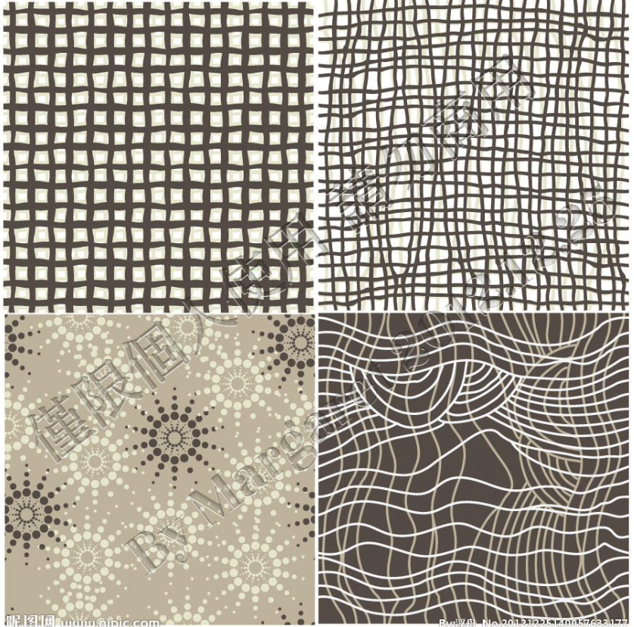
3.2 实验部分
本次实验在 MATLAB 环境下实现基于纹理的图像分割，给出如下图片
这张图片具有较明显的纹理特征，本次实验使用 Gabor 变换提取纹理信息，然后再使用 K- means 无监督学习方法对其进行分类，最终实现基于纹理的图像分割。
Gabor 小波与人类视觉系统中简单细胞的视觉刺激响应非常相似，它在提取目标的局部空间 和频率域信息方面具有良好的特性。Gabor 变换是一种短时加窗 Fourier 变换(简单理解起来就 是在特定时间窗内做 Fourier 变换)，是短时傅里叶变换中窗函数取为高斯函数时的一种特殊情况。因此，Gabor 滤波器可以在频域上不同尺度、不同方向上提取相关的特征。另外，Gabor 函 数与人眼的作用相仿，所以经常用作纹理识别上，并取得了较好的效果。

Slide 16
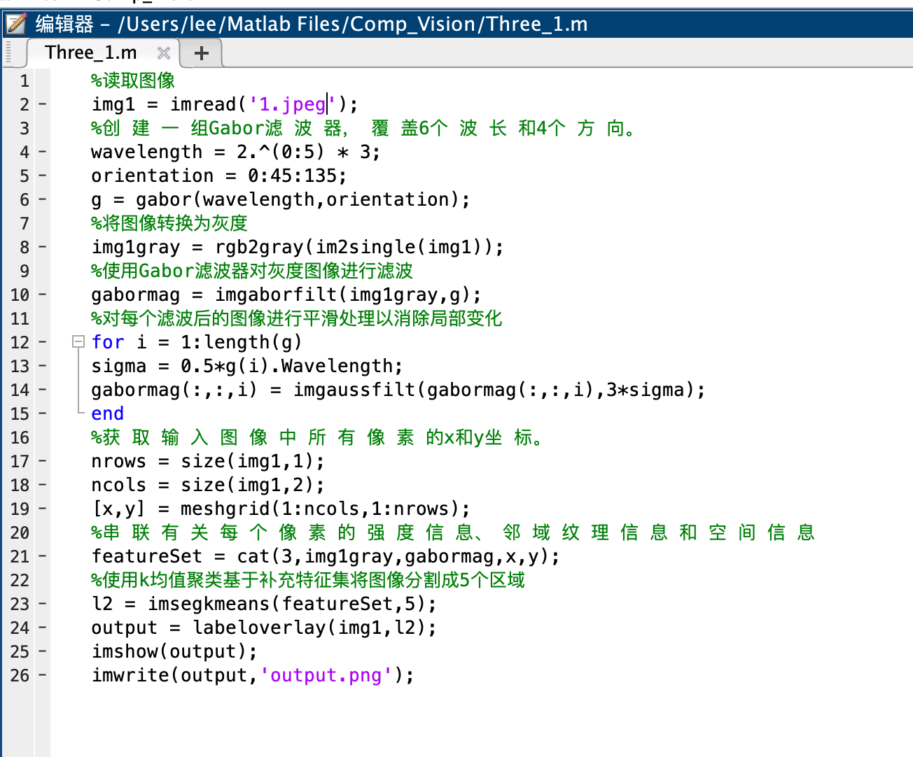
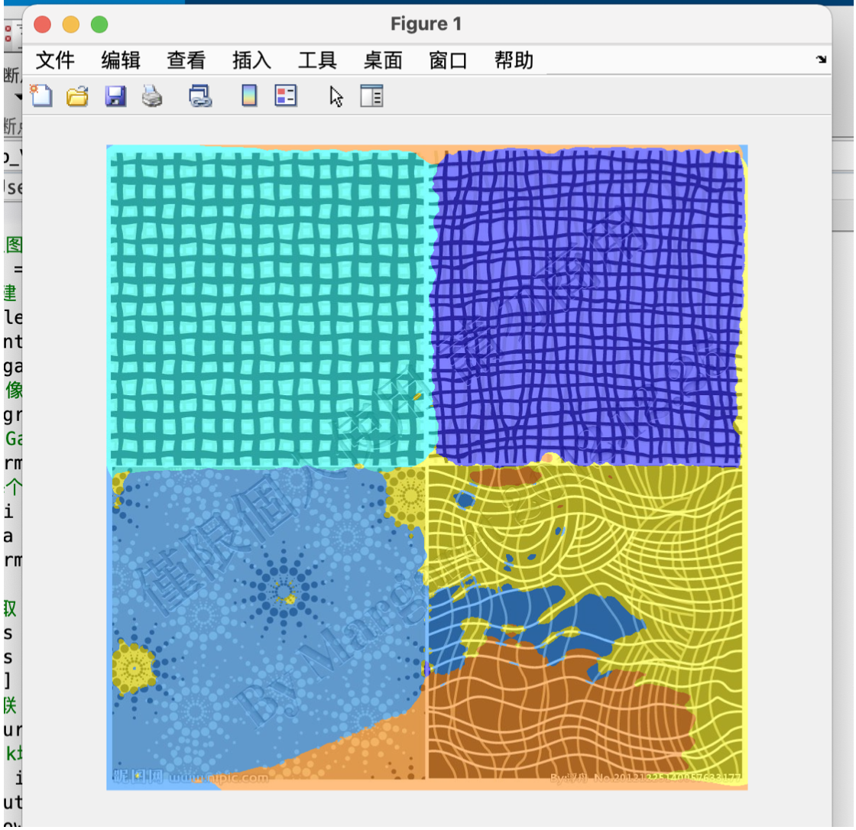
3.3 代码实现
在读取图像以后，首先将其转换为灰度图，然后创建一组覆盖 6 个波长和 4 个方向的 Gabor 滤波器，再对滤波后的图像进行平滑操作，串联有关每个像素的强度信息、邻域纹理信息和空间信息，最后利用 k-means 方法进行分割，分割结果如下

Slide 17
4. 光流计算
/04

Slide 18
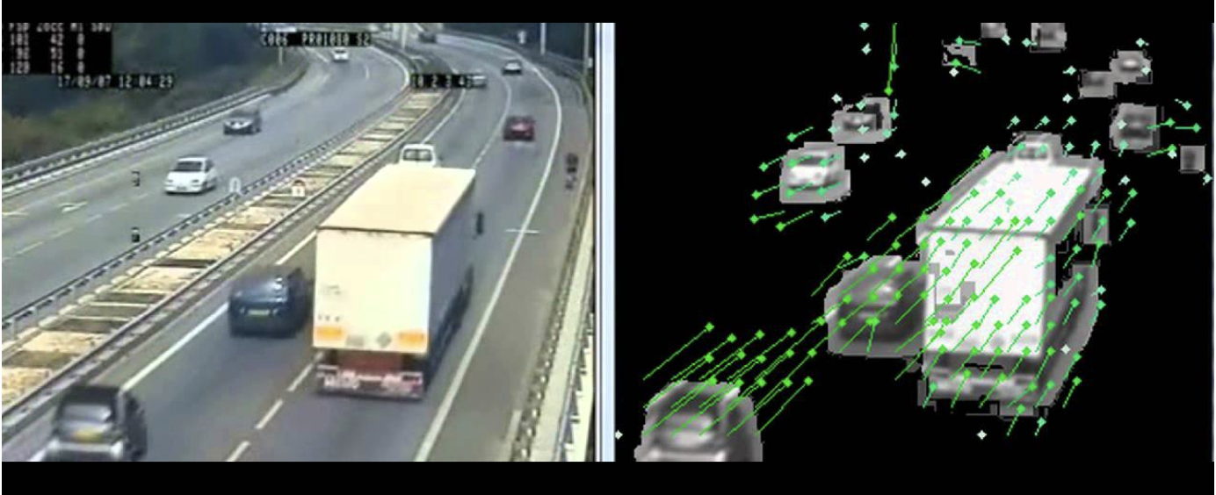
4.1 光流法
光流法是运动图像分析的重要方法，是指时变图像中模式运动速度。因为当物体在运动时，它在图像上对应点的亮度模式也在运动。光流表达了图像的变化，由于它包含了目标运动的信息，因此可被观察者用来确定目标的运动情况。由光流的定义可以引申出光流场，它是指图像中所有像 素点构成的一种二维 (2D) 瞬时速度场，其中的二维速度矢量是景物中可见点的三维速度矢量在 成像表面的投影。所以光流不仅包含了被观察物体的运动信息，而且还包含有关景物三维结构的 丰富信息。对光流的研究成为计算机视觉及有关研究领域中的一个重要部分。

Slide 19
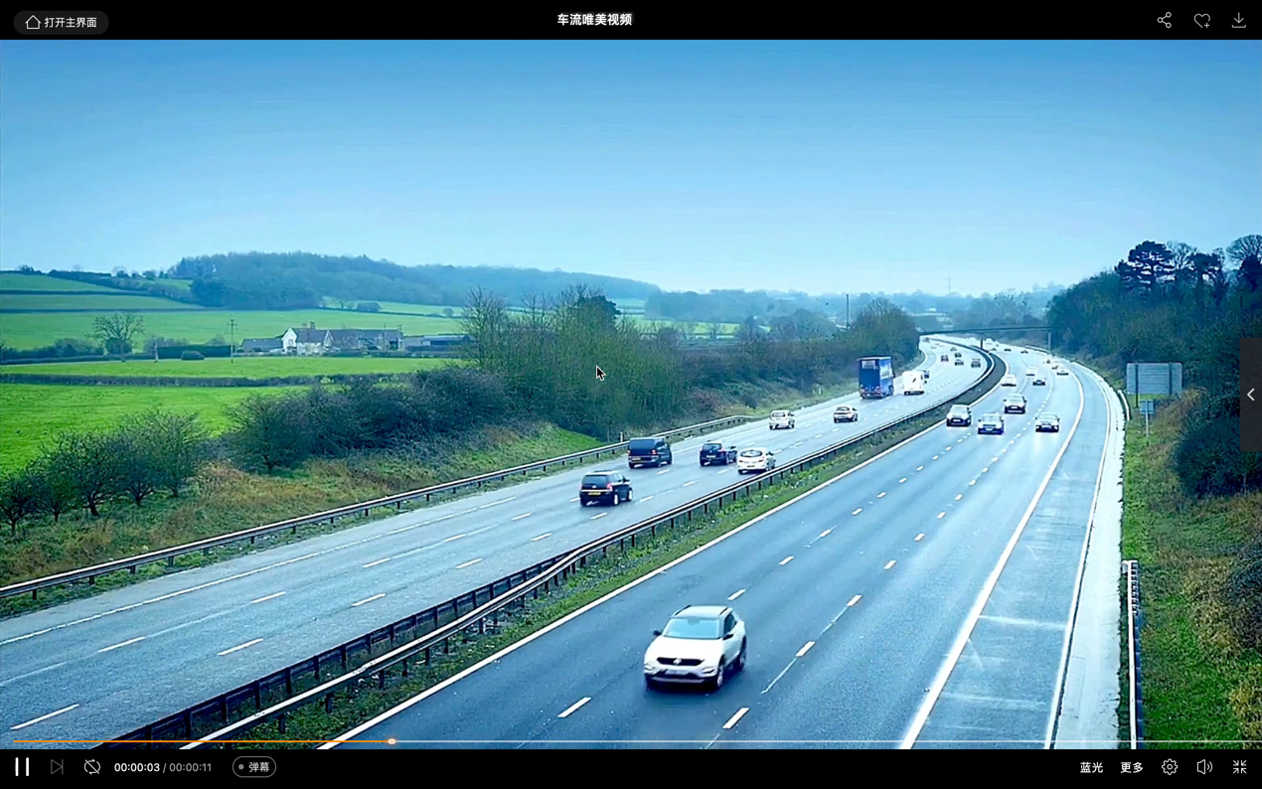
4.2 实验部分
本次实验在 MATLAB 环境下实现基于 Lucas-Kanade 算法的光流计算，计算的对象是自己从腾讯视频找的一段车流视频，视频中一帧的截图如下

Slide 20
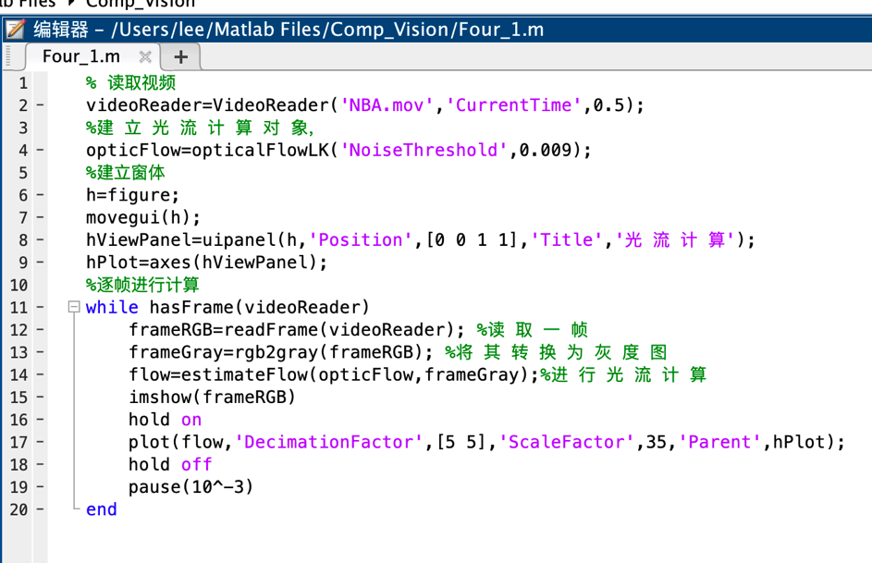
4.3 代码实现
首先读入视频文件，并创建光流计算对象，然后再建立显示光流计算结果的窗体，然后对视 频逐帧分析，进行光流计算，先把每一帧转换为灰度图，然后再调用先前创建的光流计算对象进行计算，最后在窗体中显示

Slide 21
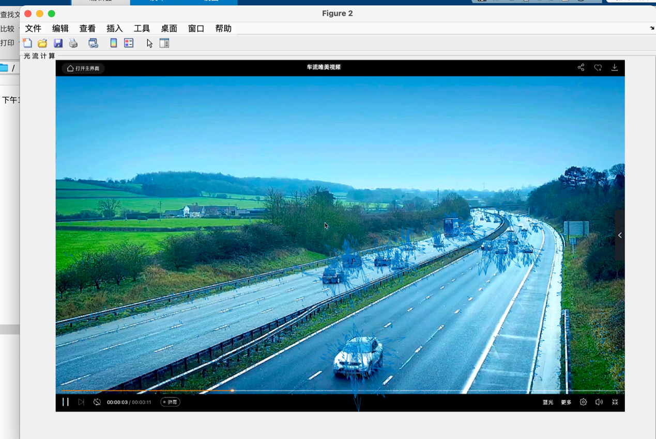
4.4 实验结果

Slide 22
5. 运动目标跟踪
/05

Slide 23
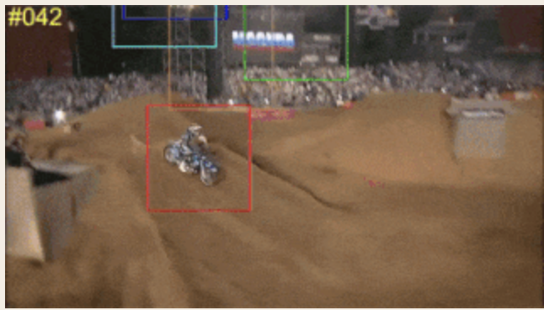
5.1 理论知识
运动目标跟踪是计算机视觉的研究方向之一，在视频监控等多个领域有广泛应用。视觉目标跟踪是计算机视觉中的一个重要研究方向，有着广泛的应用，如：视频监控，人机交互， 无人驾驶等。过去二三十年视觉目标跟踪技术取得了长足的进步，特别是最近两年利用深度学习的目标跟踪方法取得了令人满意的效果，使目标跟踪技术获得了突破性的进展。

Slide 24
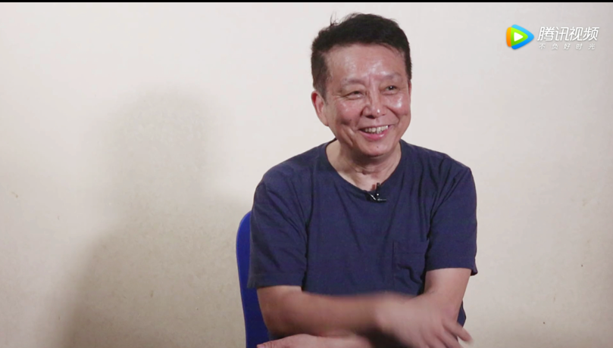
5.2 实验部分
本次实验在 MATLAB 环境下实现了 CAMShift 算法来实现运动目标的跟踪。CAMshift 它是 MeanShift 算法(均值漂移算法)的改进，称为连续自适应的 MeanShift 算法，它的基本思想是视频图像的所有帧作 MeanShift 运算，并将上一帧的结果作为下一帧 MeanShift 算法的 Search Window 的初始值，如此迭代下去。
本次实验对样例视频中的人脸进行识别并且进行目标跟踪，样例视频中的一帧如下（视频为腾讯视频黄建新采访中的一段）

Slide 25
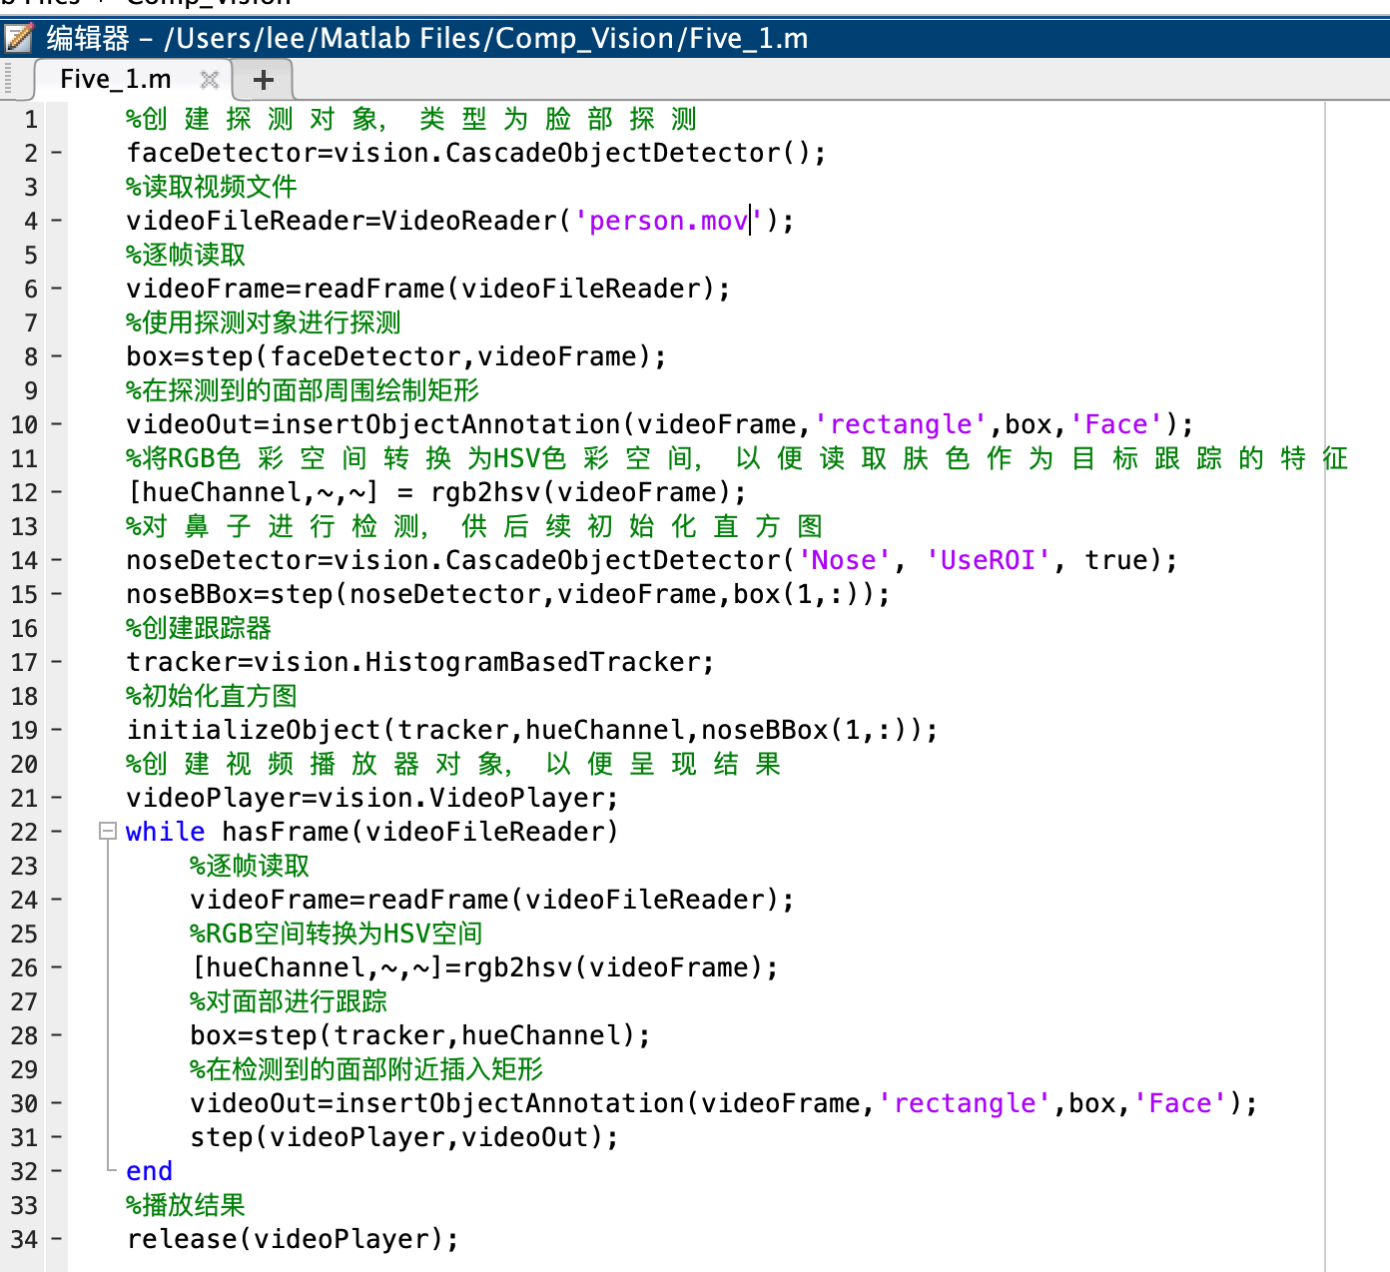
5.3 代码实现
程序首先创建面部探测对象，逐帧读取视频文件，然后再探测到的面部周围绘制矩形。本次实验以肤色作为目标跟踪的特征，因此需要把 RGB 色彩空间转换为 HSV 色彩空间，同时，对鼻子进行检测，以便后续初始化直方图。然后，创建 CAMShift 跟踪器并初始化直方图。
在上述准备步骤完成以后，开始进行目标跟踪，首先逐帧读取视频，将 RGB 空间转换为 HSV 空间，对面部进行跟踪，然后在检测到的面部周围插入矩形。
最后，打开视频播放窗口，播放目标追踪结果。

Slide 26
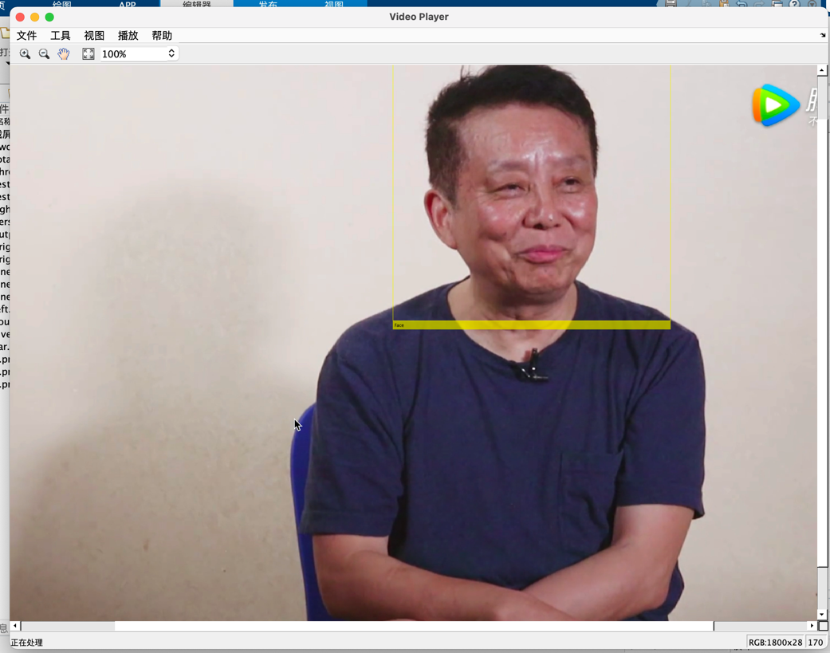
5.4 实验结果
可以观察到随着视频的播放，有一个黄色标记为“face”的框框跟随视频中的人脸移动

Slide 27
6. 图像分割（非深度学习方法）
/06

Slide 28
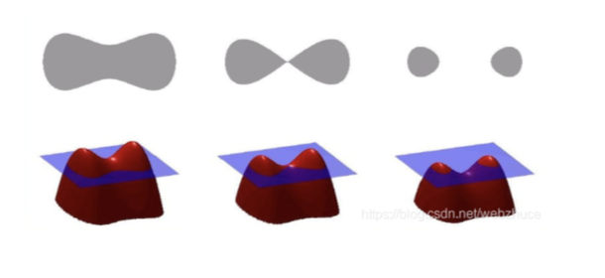
6.1 理论知识
水平集模型对图像进行分割原理，水平集是跟踪轮廓和表面运动的一种数 字化方法，它不直接对轮廓进行操作，而是将轮廓设置成一个高维函数的零水 平集。这个高维函数叫做水平集函数。然后对该水平集函数进行微分，通过从 输出中提取零水平集来得到运动的轮廓。使用水平集的主要优点是可以对任意 复杂的结构进行模式化和拓扑变换。
水平集(Level Set)方法是由Sethian和Osher于1988年提出。简单来说，水平 集方法把低维的一 些计算上升到更高一维，把N维的描述看成是N+1维的一个 水平。比如，一个二维平面的圆，如 x2+y2=1，可以看成三维中二元函数f(x,y) = x2+y2的1的水平集。如下图

Slide 29
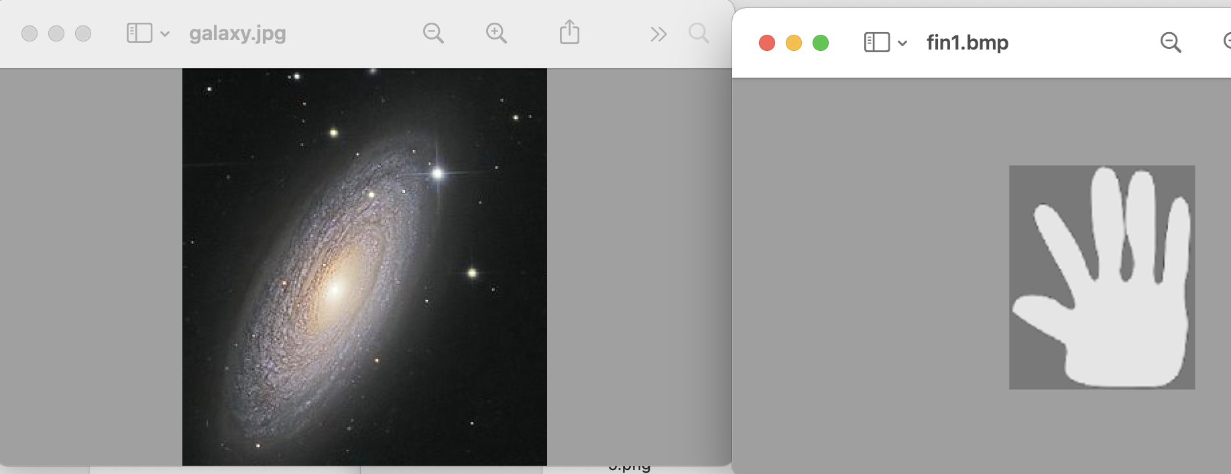
6.2 实验部分
本次实验在 MATLAB 环境下实现了 基于水平集模型的图像分割，选取原图如下，左侧为星云图片，右侧为一个卡通手掌

Slide 30
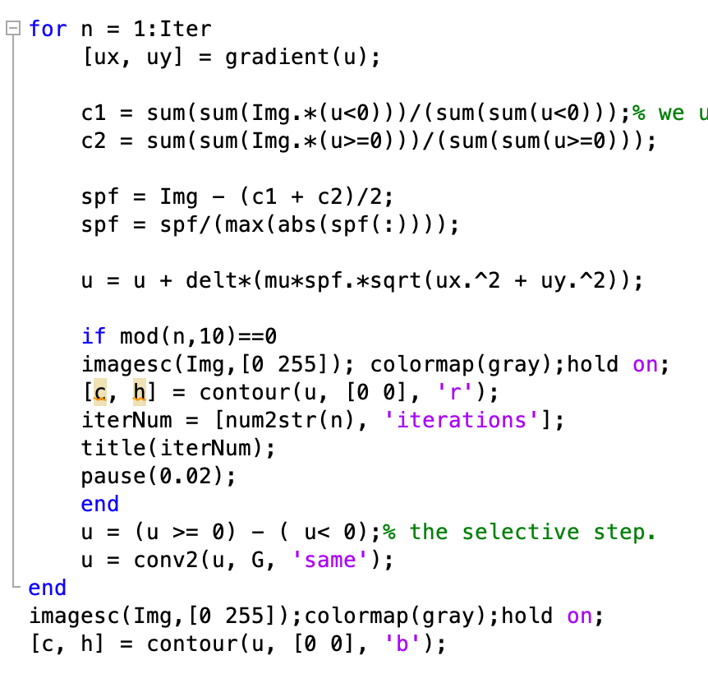
6.2 代码实现
这里只列出关键函数迭代的部分，其中使用标准的Heaviside函数，它产生的结果与正则化函数相似。

Slide 31
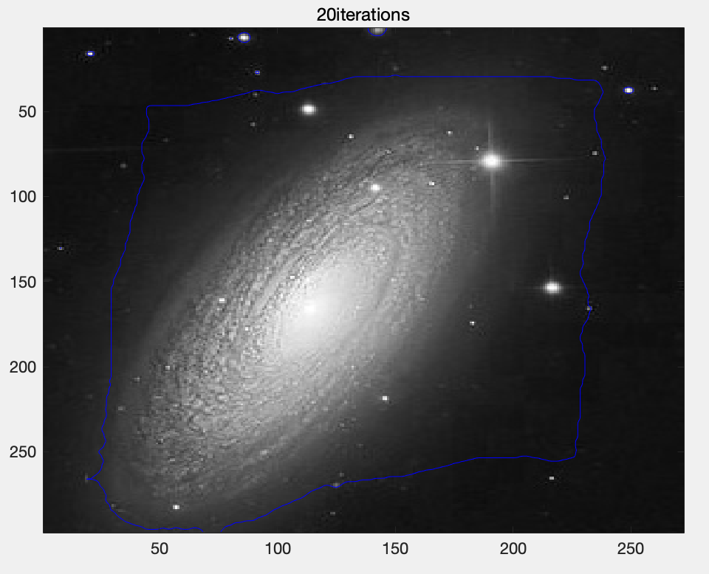
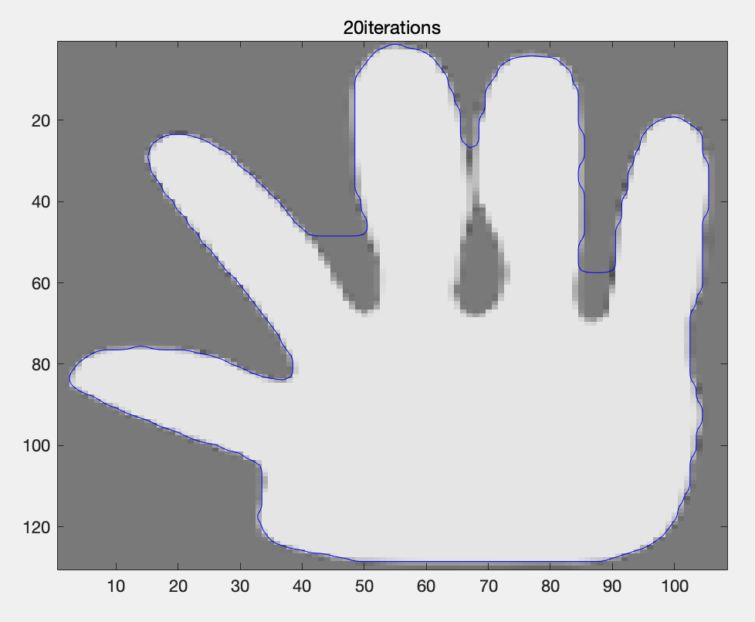
6.3 实验结果
设置迭代次数为20次，运行并观察结果，发现，图像并没有被很好的分割开，图中蓝色线条没有完全隔开图像与环境

Slide 32
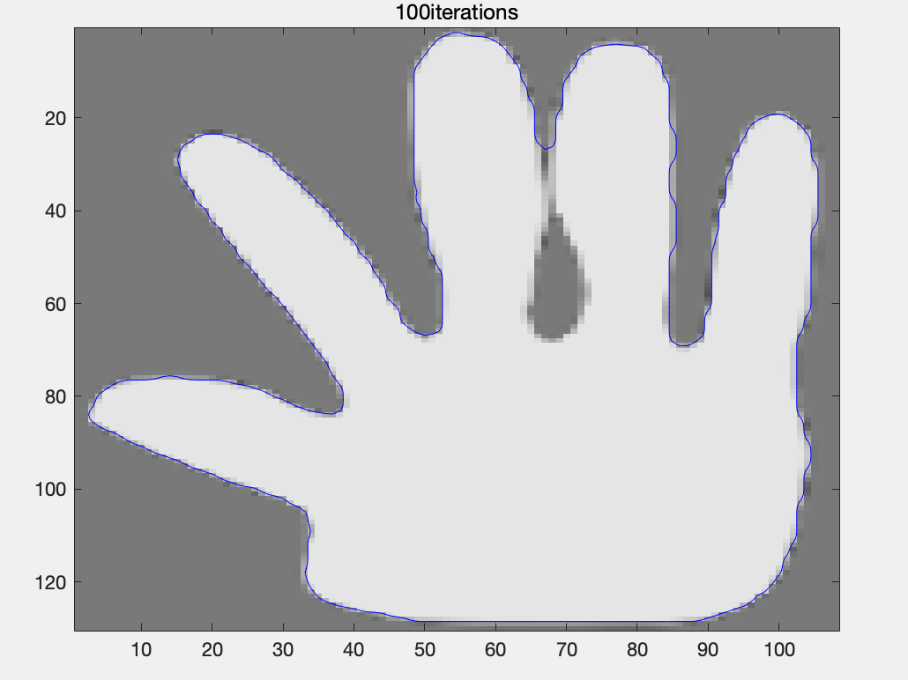
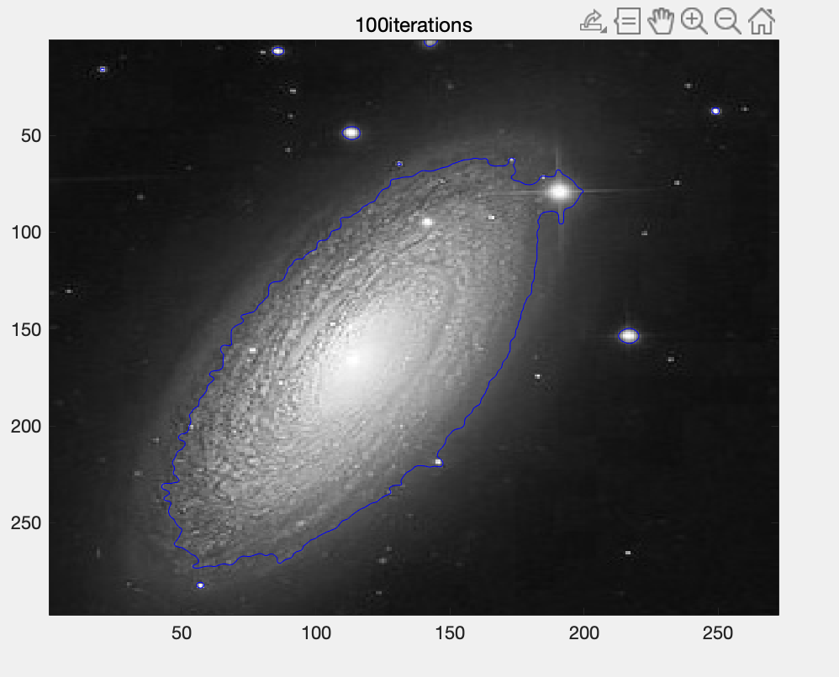
6.3 实验结果
更改迭代次数为100次，运行并观察结果，发现图像与分割蓝线紧密贴合

Slide 33
深度学习部分
图像分类
07
图像分割
08

Slide 34
7. 图像分类
Tensorflow
/07

Slide 35
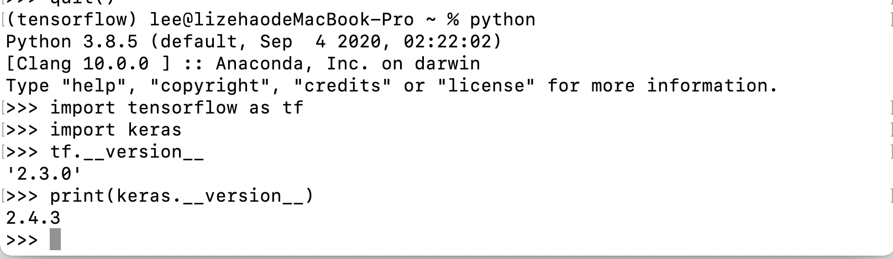
7.1 实验目的与实验环境
（1）下载Tensorflow和keras并安装、配置环境
（2）了解基于卷积神经网络的图像分类算法的设计原理和基本思想
（3）通过编程实现卷积神经网络图像分类算法

Slide 36
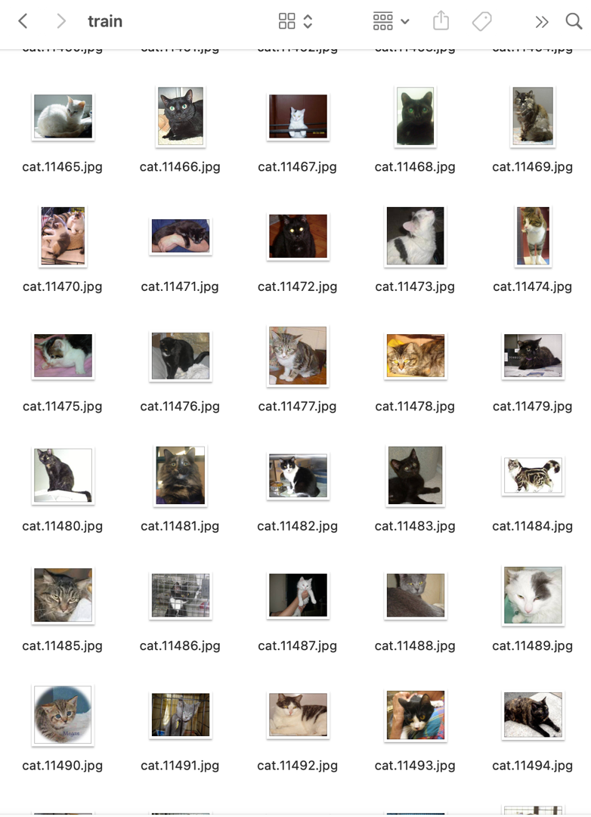
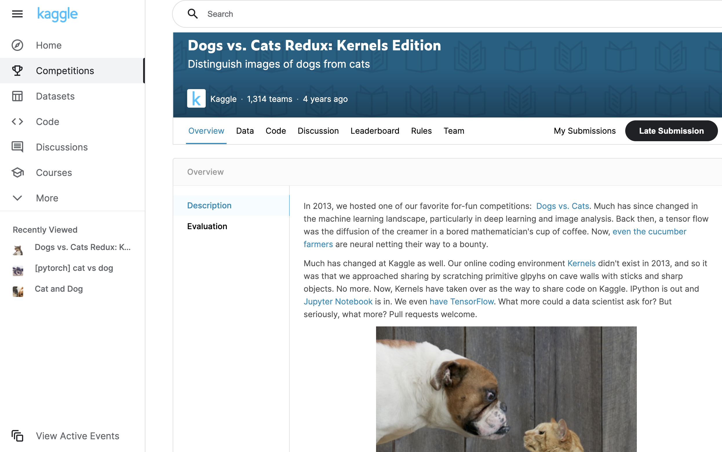
7.2 实验部分
本次实验选择kaggle中古老的“猫狗大战”问题，使用的猫狗分类图像一共25000张，猫狗分别有12500张

Slide 37
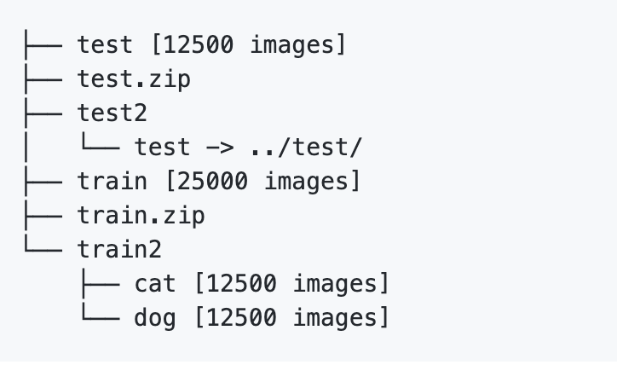
7.3 代码环节——数据预处理
数据预处理 （Processing train data gap.ipynb）
由于我们的数据集的文件名是以type.num.jpg这样的方式命名的，比如cat.0.jpg，但是使用 Keras 的 ImageDataGenerator 需要将不同种类的图片分在不同的文件夹中，因此我们需要对数据集进行预处理。这里我们采取的思路是创建符号链接(symbol link)即os.symlink()，这样的好处是不用复制一遍图片，占用不必要的空间。
运行完Processing train data gap.ipynb文件后，文件结构如右图所示

Slide 38
7.3 代码环节——导出、载入特征向量
导出特征向量
对于这个kaggle题目来说，使用预训练的网络是最好的。最有效的方法是综合各个不同的模型，从而得到不错的效果。如果是直接在一个巨大的网络后面加我们的全连接，那么训练10代就需要跑十次巨大的网络，而且我们的卷积层都是不可训练的，那么这个计算就是浪费的。所以我们可以将多个不同的网络输出的特征向量先保存下来，以便后续的训练，这样做的好处是我们一旦保存了特征向量，即使是在普通笔记本上也能轻松训练。
为了复用代码，原作者写了一个函数，函数就 需要输入模型，输入图片的大小，以及预处理函数，因为 Xception 和 Inception V3 都需要将数据限定在 (-1, 1) 的范围内，然们利用 GlobalAveragePooling2D 将卷积层输出的每个激活图直接求平均值，不然输出的文件会非常大，且容易过拟合。
然后定义了两个 generator，利用 model.predict_generator 函数来导出特征向量，最后我们选择了 ResNet50, Xception, Inception V3 这三个模型。

Slide 39
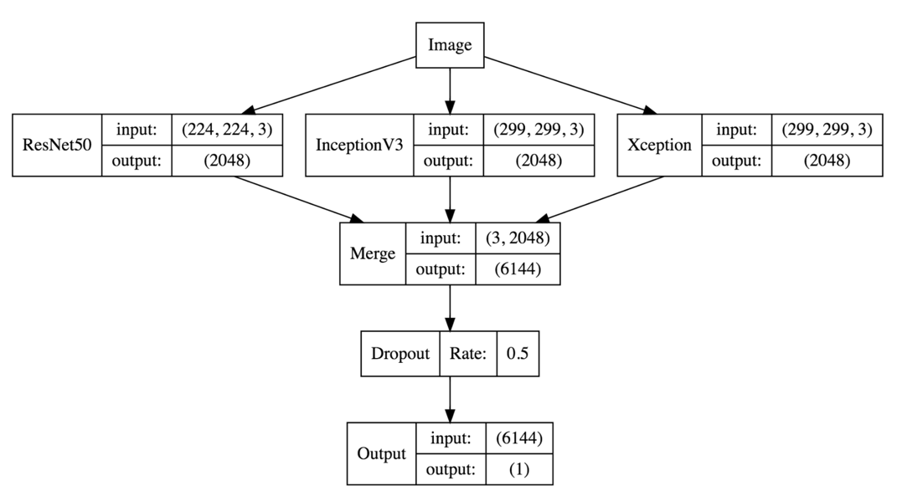
7.3 代码环节——构建模型
这里原作者还利用“CAM可视化”使模型的判断结果更直观。
CAM全称Class Activation Mapping，既类别激活映射图，也被称为类别热力图、显著性图等。是一张和原始图片等同大小图，该图片上每个位置的像素取值范围从0到1，一般用0到255的灰度图表示。可以理解为对预测输出的贡献分布，分数越高的地方表示原始图片对应区域对网络的响应越高、贡献越大。可视化的时候，可以利用热力图和原图叠加的形式呈现。如下图，颜色越深红的地方表示值越大。可以认为，网络预测“狗”这个类别时，红色高亮区域是其主要判断依据。

Slide 40
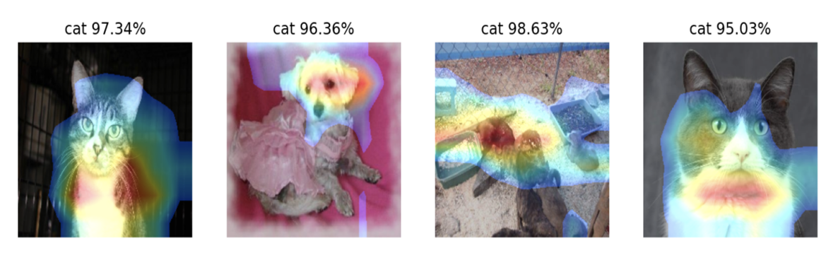
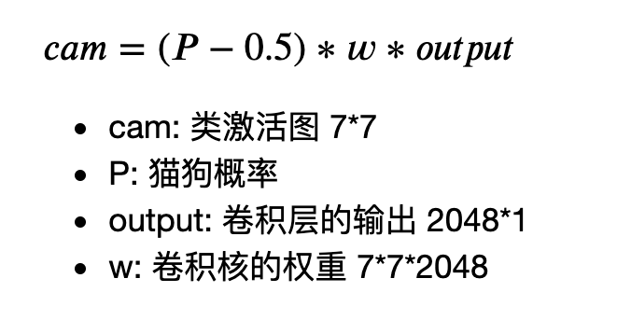
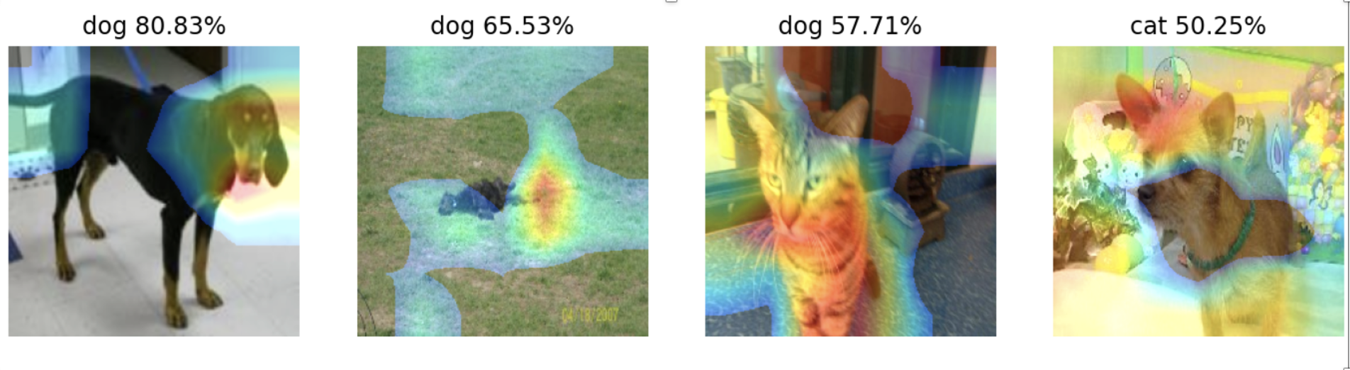
7.3 代码环节——CAM可视化
颜色越深红的 地方表示值越大。可以认为，网络预测“狗”这个类别时，红色高亮区域是其主 要判断依据。
本次实验CAM可视化的计算公式：

Slide 41
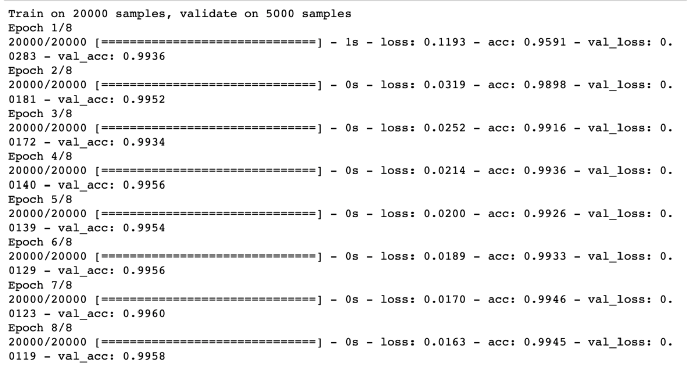
7.3 代码环节——训练与预测测试集
对于训练集，正确率都极高，接下来对测试集进行分类

Slide 42
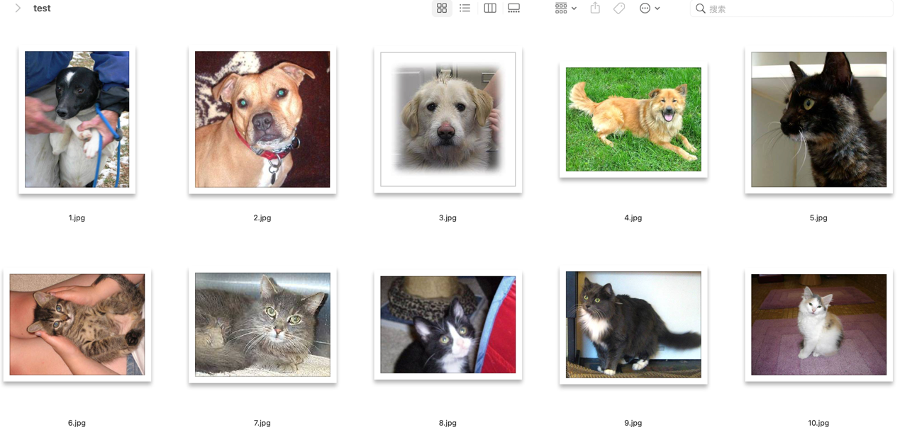
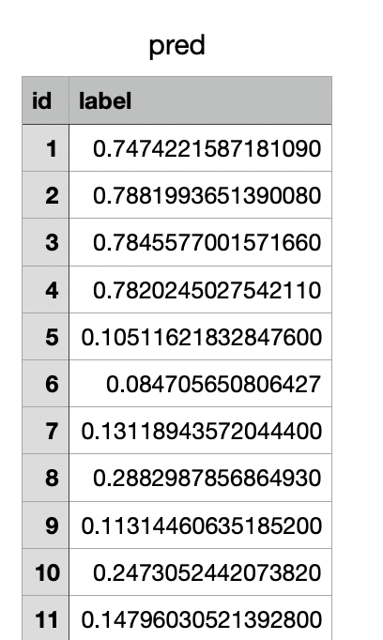
7.4 实验结果
将每个图片对应的种类编号输出到csv文件，查看输出前10个预测结果（接近1为狗，接近0为猫），从图片可以看出前10张中，1-4为狗，5-10位猫与模型预测结果一致。

Slide 43
8. 图像分割
Pytorch
/08

Slide 44
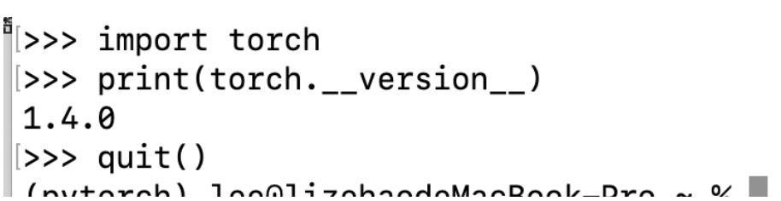
8.1 实验目的与实验环境
下载PyTorch并安装、配置环境
了解基于卷积神经网络的图像分割算法的设计原理和基本思想
通过编程实现基于卷积神经网络的图像分割算法

Slide 45
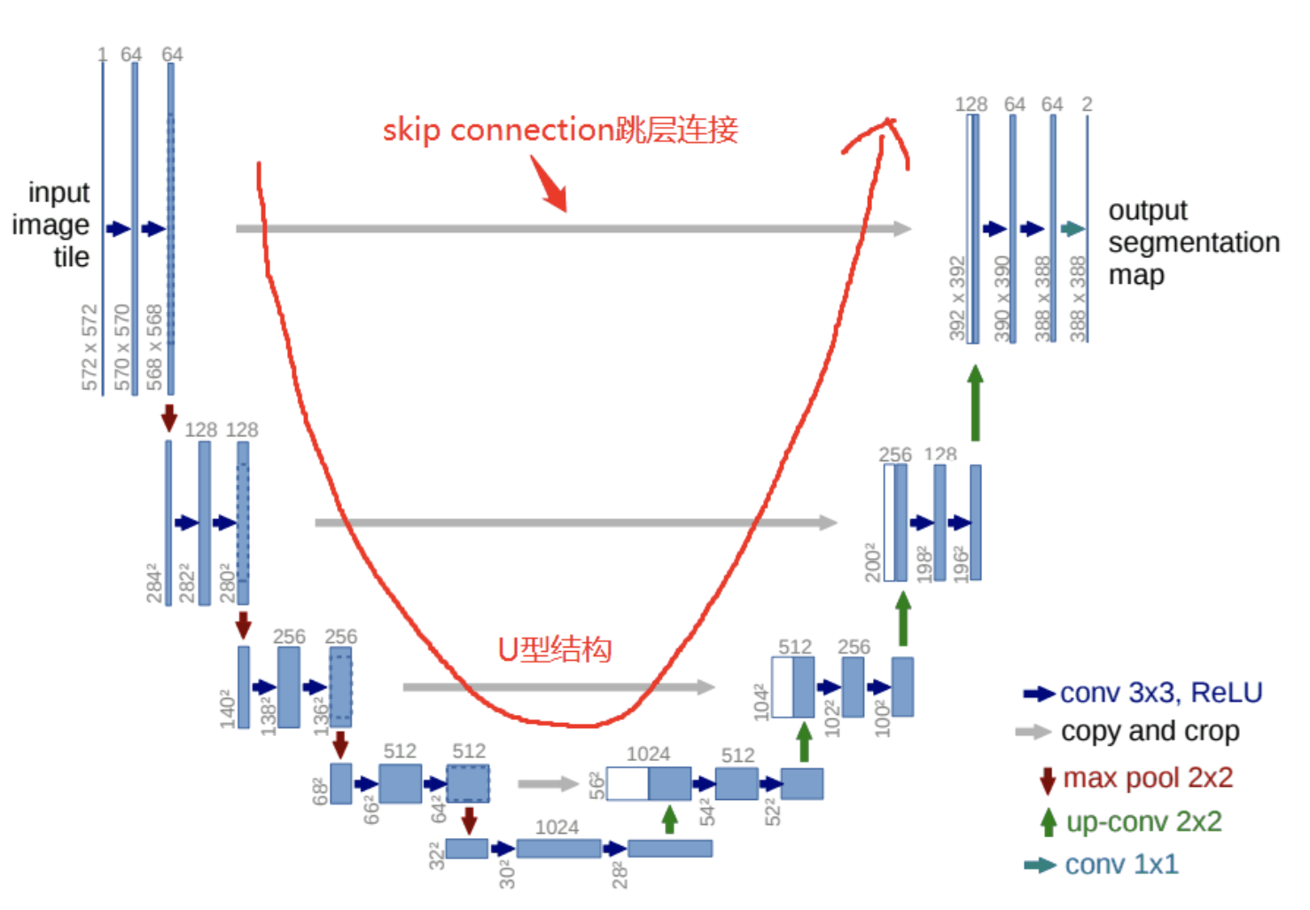
8.2 实验原理
人工智能在图像分割中有广泛的应用，本次实验基于 PyTorch 实现了 U-Net 神经网络来进行图像分割。
U-Net 最早用作生物图像的分割，后来在目标检测、图像转换等很多方面都有应用，其网络结构如下图所示：
UNet网络结构，最主要的两个特点是：U型网络结构和Skip Connection跳层连接。而且，Unet网络非常的简单，前半部分就是特征提取，后半部分是上采样。在一些文献中把这种结构叫做编码器-解码器结构，由于网络的整体结构是一个大些的英文字母U，所以叫做U-net。

Slide 46
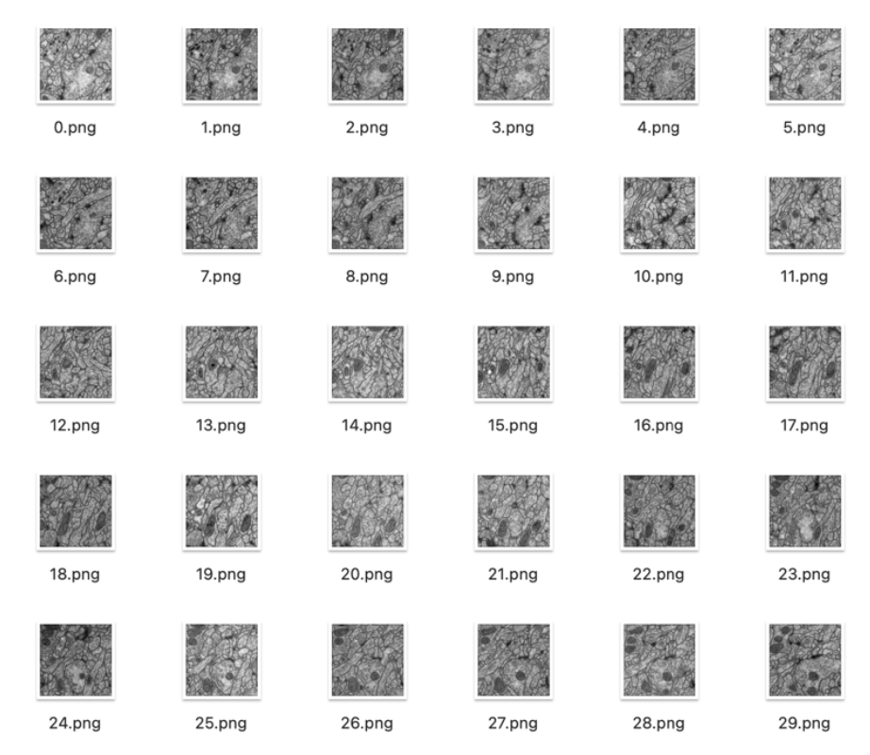
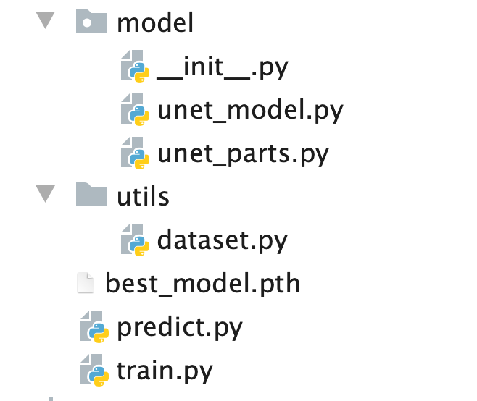
8.3 实验部分
本次实验主要进行医学图像分割，给定细胞结构图，将每个细胞分割开来

Slide 47
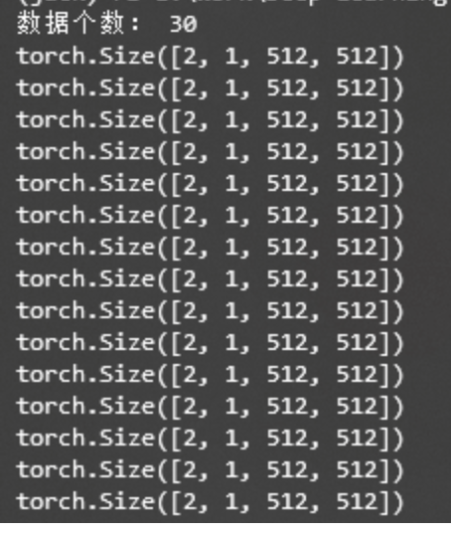
8.4 代码环节——加载数据
数据集是选择的细胞图片进行分割
Dataset.py中定义了三个函数
（1）__init__函数是这个类的初始化函数，根据指定的图片路径，读取所有图片 数据，存放到self.imgs_path列表中。
（2）__len__函数可以返回数据的多少，这个类实例化后，通过len()函数调用。
（3）__getitem__函数是数据获取函数，在这个函数里你可以写数据怎么读，怎么处理，并且可以一些数据预处理、数据增强都可以在这里进行。我这里的处 理很简单，只是将图片读取，并处理成单通道图片。同时，因为 label 的图片像 素点是0和255，因此需要除以255，变成0和1。同时，随机进行了数据增强。

Slide 48
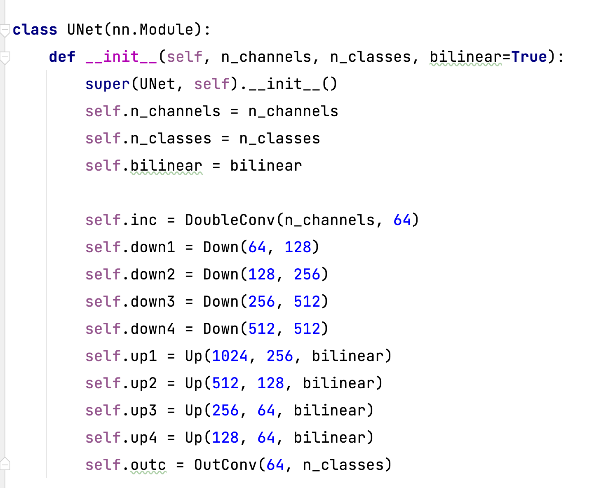
8.4 代码环节——Unet模型定义
Unet_model.py和Unet_parts.py
其中down up 在Unet_parts.py 中定义，并对原论文的Unet进行了一点修改，完全按照论文的结构，模型输出的尺寸会稍微小于图片输入的尺寸，如果使用论文的网络结构需要在结果输出后，做一个 resize 操作，所以直接微调网络，使网络的输出尺寸正好等于图片的输入尺寸

Slide 49
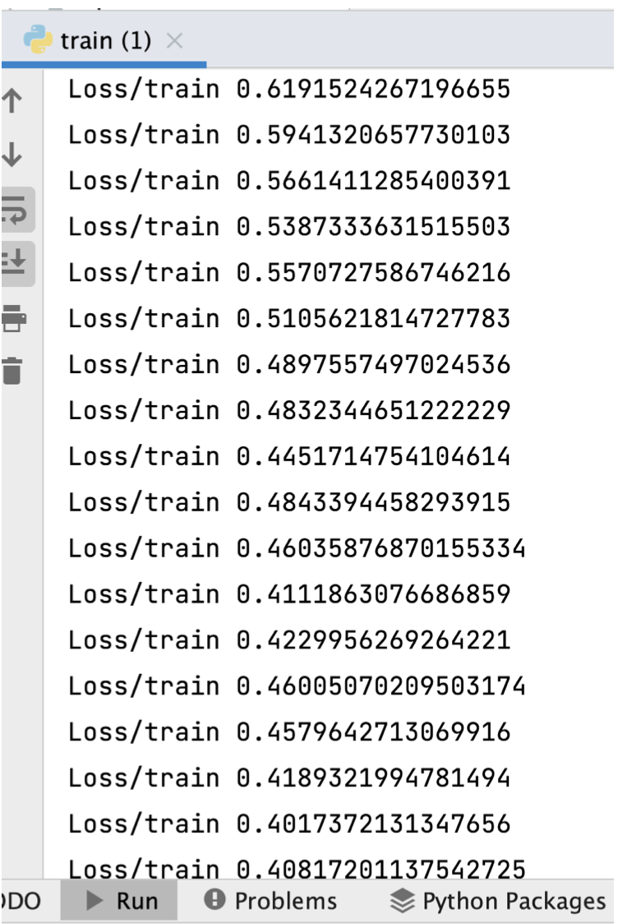
8.3 代码环节——优化器及损失函数的选择
Train.py
1.损失函数：本次实验只需要分割出细胞边缘，也就是一个很简单的二分类任务，所以我们可以使用 BCEWithLogitsLoss。
2.优化器： RMSProp 是一种自适应的优化算法，比较高级就行了。
运行train.py之后可以看到loss的输出值逐渐收敛，保存训练集 loss 值最低的网络参数作为最佳模型参数。

Slide 50
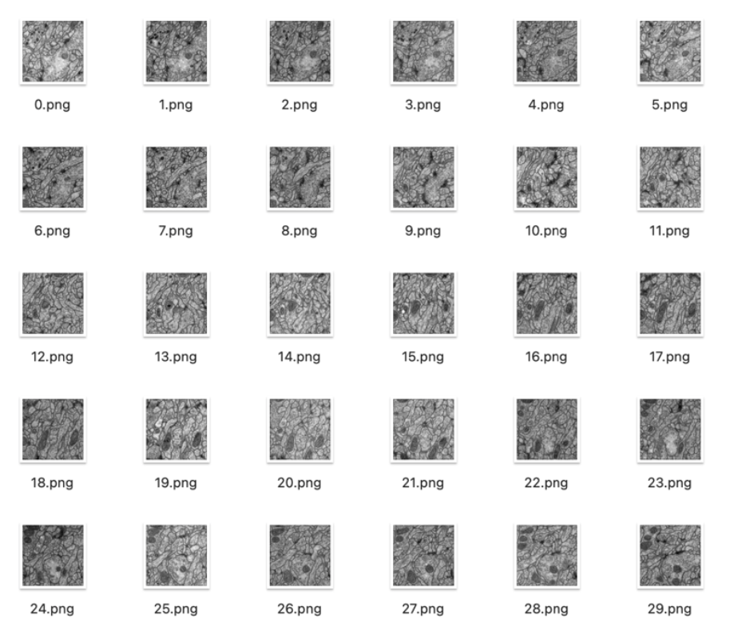

8.3 代码环节——训练数据、输出结果
运行predict.py后，可以在在data/test下查看结果，由于数据量很小，所以运行起来也很快

Slide 51



8.4 实验结果
挑选其中编号为5、10、15、20的图片进行详细观察

Slide 52
Thanks. 以上就是全部内容感谢大家的聆听！
报告人：李泽浩

